Slide 1
JIRA Symposium
CONFLICTVAARDIG
André Jansen
Loes van Kooten

Slide 2
Programma
Introductie
Wat is een conflict?
Hoe ontstaat een conflict?
Conflictstijlen
Vaardigheden, tips & tricks

Slide 3
Conflict (I)
Wat is een conflict?
strijd of verschil van mening
als twee of meer partijen doelen of aspiraties nastreven, belangen hebben of waarden voorstaan, die niet met elkaar te verenigen zijn of lijken.

Slide 4
Conflict (II)
Hoe herken je een conflict?
Verstoorde communicatie
Verschillende behoeftes, inzichten, gevoelens
Negatieve emoties
Polarisatie (zwart / wit denken)
Fundamentele attributiefout (= neiging om gedraging van een ander toe te schrijven aan zijn persoonlijkheid, terwijl je je eigen verwijtbare gedraging toeschrijft aan oorzaken die buiten jezelf liggen)

Slide 5
Top 5 oorzaken conflict
Miscommunicatie
Botsende ego’s
Gebrek aan waardering
Gebrek aan vertrouwen
Tijdgebrek/druk
→ Wat valt op?

Slide 6
Aanpak conflict
getraind op inhoud, dus:
argumenten verzamelen → zie overeenkomst; X heeft recht op (…), nee Y (…)
bewijs ter onderbouwing argumenten → getuigenverklaringen, e-mails, etc.
extra; jurisprudentie, literatuur
etc. etc.
terwijl een conflict zoveel meer is dan ‘inhoud’ --> wat dan?

Slide 7
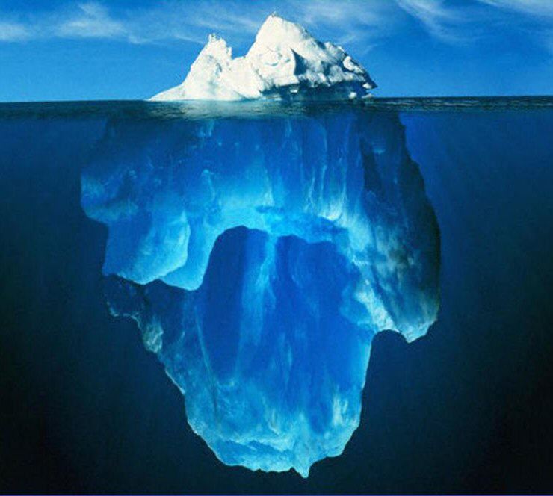
Conflict visueel

Slide 8
Conflictstijlen

Slide 9
Tekenopdracht (in stilte)
Huis
Boom
Beest
Handtekening
Cijfer

Slide 10
KVA-model
Kennis
Attitude Vaardigheden

Slide 11
Kennis curator / bestuurder
Curator
juridische expertise
(vrijwel) geen kennis van gefailleerde
Bestuurder
gedetailleerde kennis (bedrijfsactiviteiten) van gefailleerde
(vrijwel) geen juridische kennis

Slide 12
Attitude curator
Attitude curator bestaat uit 3 componenten:
Cognitief
Affectief
Gedragsmatig

Slide 13
Vaardigheden
Luisteren
Open en neutrale vragen
Metacommunicatie
Herformuleren
Futuriseren
en nog veel meer

Slide 14
Luisteren
Zichtbaar: knikken, oogcontact etc.
Hoorbaar; samenvatten, woorden herhalen, etc.

Slide 15
Open en neutrale vragen
Vraag beginnen met (= begrippen bevragen):
hoe
wat
wie
waar
wat maakt dat (= waarom)

Slide 16
Metacommunicatie / feedback
communicatie over de communicatie
ook om ‘het spel’ te veranderen
(1) feitelijke en objectieve omschrijving; - ik zie/hoor dat....
(2) beschrijf effect op jou: - dit geeft mij het gevoel dat...
(3) en het gevolg daarvan: - het gevolg is dat ik...

Slide 17
Positief herformuleren
Onderliggende belangen / behoeften / wensen inzichtelijk maken door:
‘het vuil’ eruit
‘de ander’ eruit
→ check belangrijk: klopt dat?

Slide 18
Futuriseren
Stel dat wel/niet… ,
wat zou daarvan het gevolg zijn?
hoe zou dat van invloed zijn?
wat zou dat voor u betekenen?
waar maak je je dan zorgen over?

Slide 19
Conclusie
Als inhoudelijk overleg onvoldoende werkt;
→ probeer iets anders!

Slide 20
Dank voor jullie aandacht!
l.vankooten@hjlaw.nl
a.jansen@hjlaw.nl
www.hjlaw.nl

